Slide 1
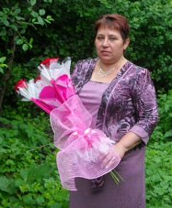
ЗНАКОМЬТЕСЬ!!!
Коптелова Светлана Владимировна
Общий стаж работы в школе – 29 лет.
В 1981 – окончила Соколовскую среднюю школу в Тамбовской области
В 1986 г. – окончила математический факультет ВГУ.
По окончании ВГУ начала работать в Одинцовской восьмилетней школе.
С 2009 г – учитель физики в Россошанской средней школе.

Slide 2
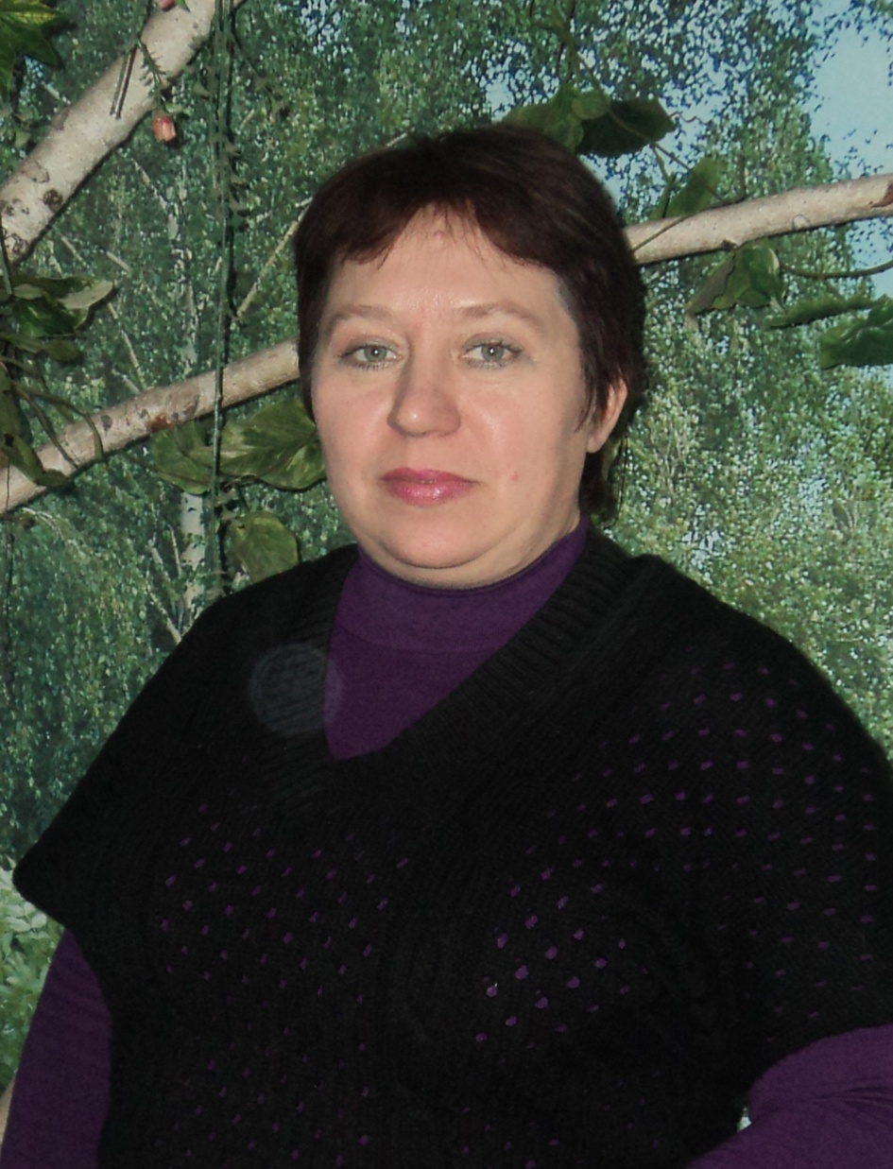
Физика детям была непонятна. Формулы в книжке читали с тоской. Чёрные дыры и белые пятна Им на уроках встречались порой. Но постигали детишки законы – В физике стали теперь знатоки. От Архимеда и до Ньютона – Всё мы прошли – от доски до доски И уяснили мы капитально В наш электронный, космический век, Что без науки фундаментальной Не проживёт на Земле человек.
Коптелова Светлана Владимировна –
учитель физики Россошанской школы

Slide 3
Компьютер освоила в первых рядах.
Теперь обогнали
детишки.
А раньше лишь
фраза была на устах:
«Не бойтесь, ребята, той «мышки»!»

Slide 4
ТСО, электроцепи,
работают ребята сами,
штативы, колбы, провода,
ответ дают с пультами

Slide 5
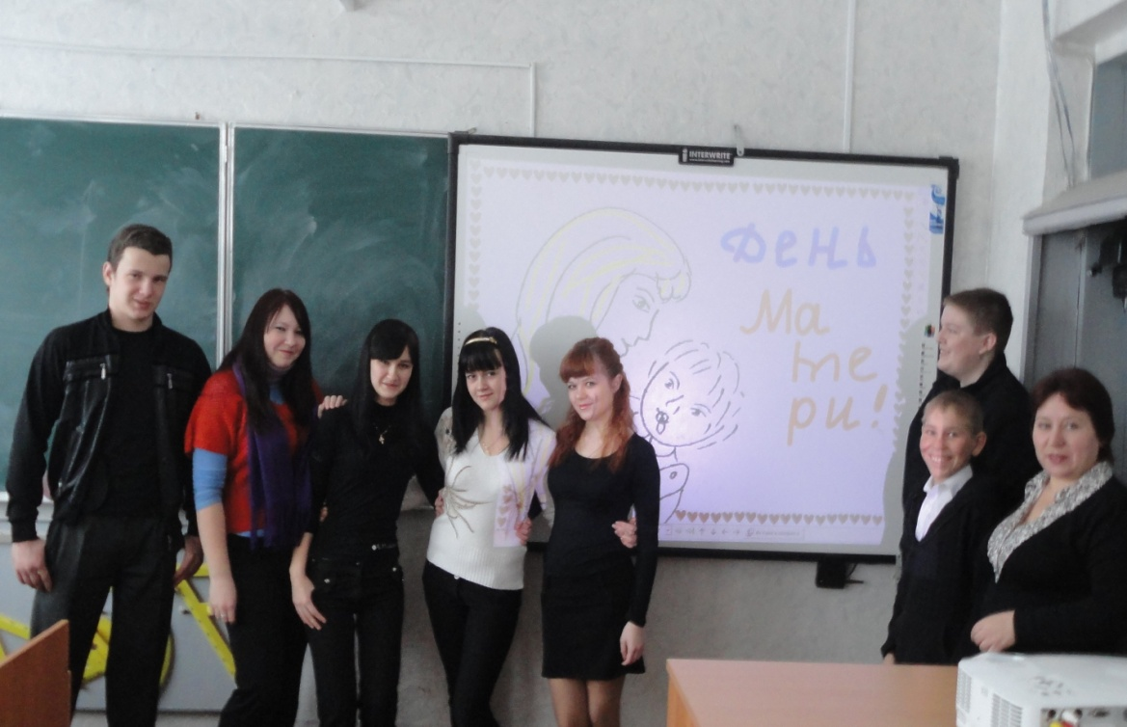
Чудо есть – inter - доска.
Если кто желает,
На уроках,
классный час –
Во всём нам помогает.

Slide 6
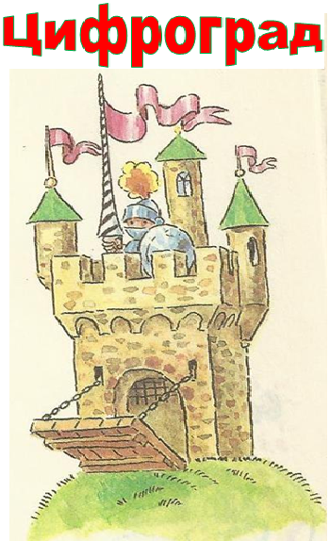
Необыкновенно интересные уроки и внеклассные мероприятия.

Slide 7
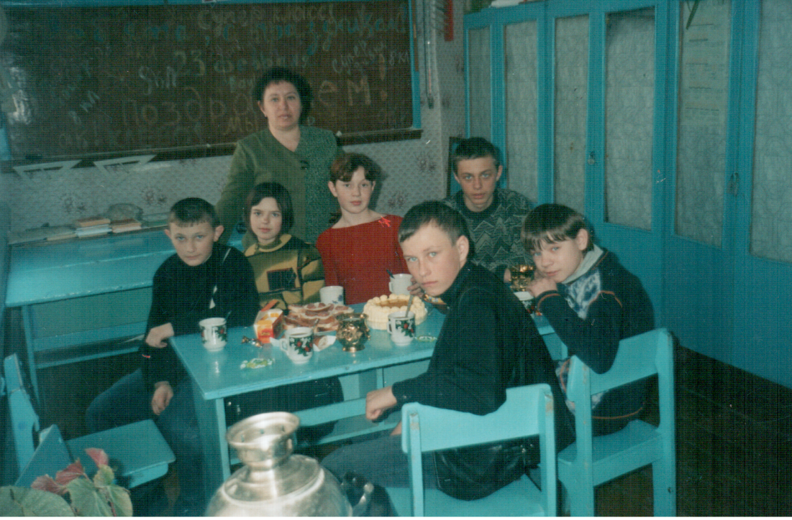
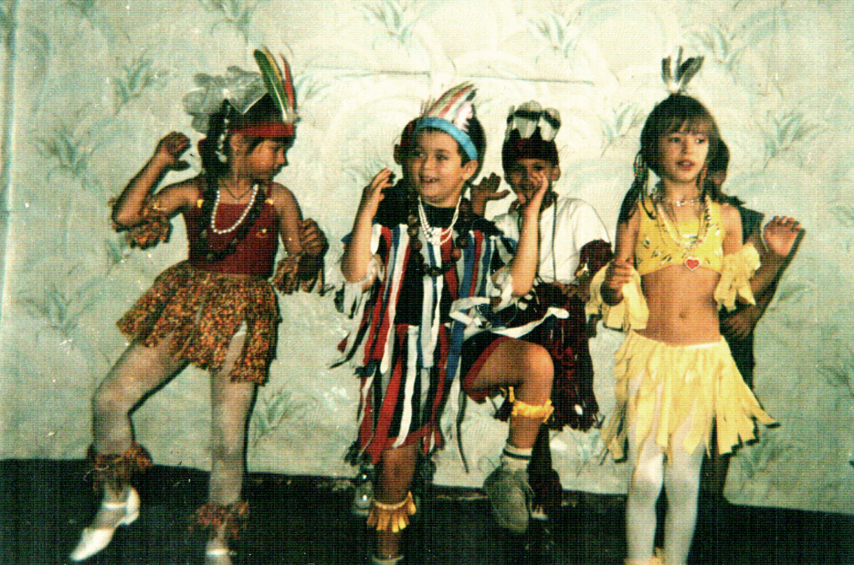
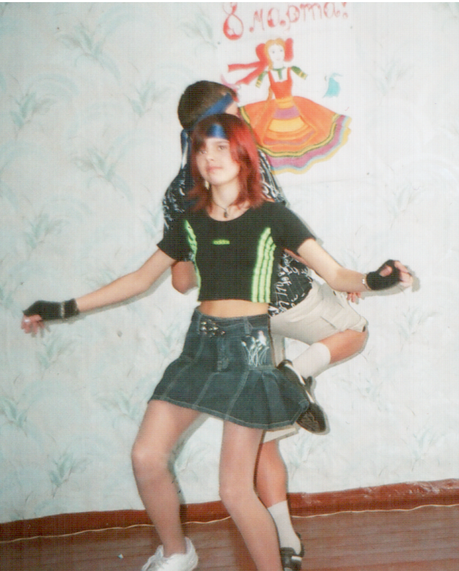
Я люблю душевную речь
И учёбу на пять, и во всём дисциплину,
Провожу я борьбу с никотином,
Чтоб детишкам здоровье сберечь!
Я люблю писать в дневниках
Замечания детям на темы морали,
И мой почерк машинный, наскальный,
Как посланье о школьных годах.
А ещё я люблю: танцы быстрые и народные,
Песни петь с детьми от души хороводные
И в походы ходить,
В игры играть, танцевать.
Не дают мне детки грустить,
Не могу по -другому я жить.

Slide 8
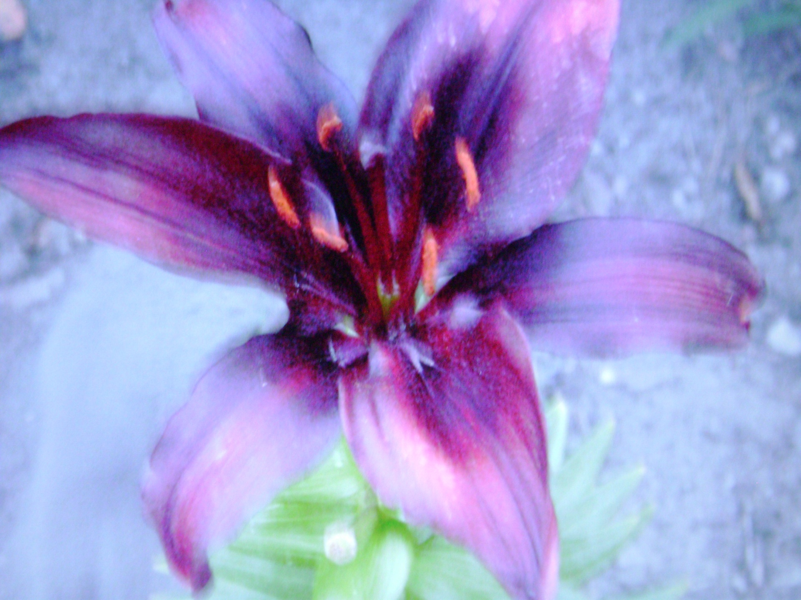
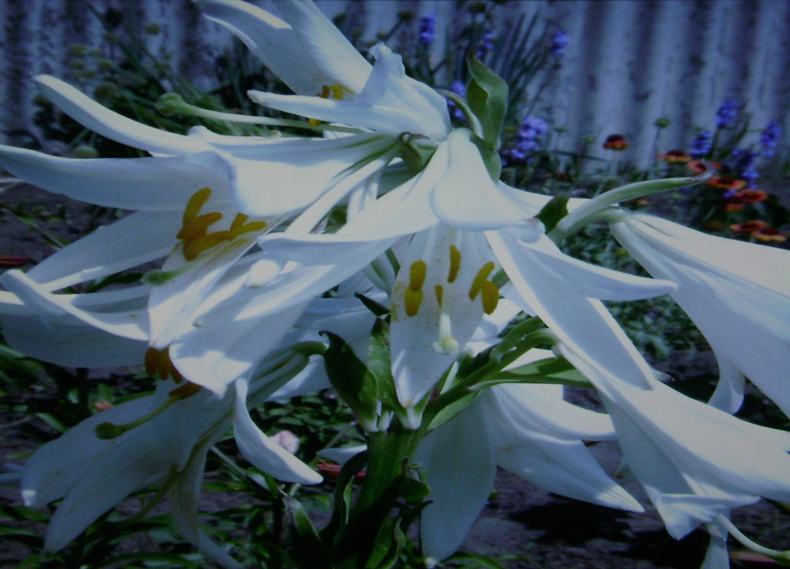
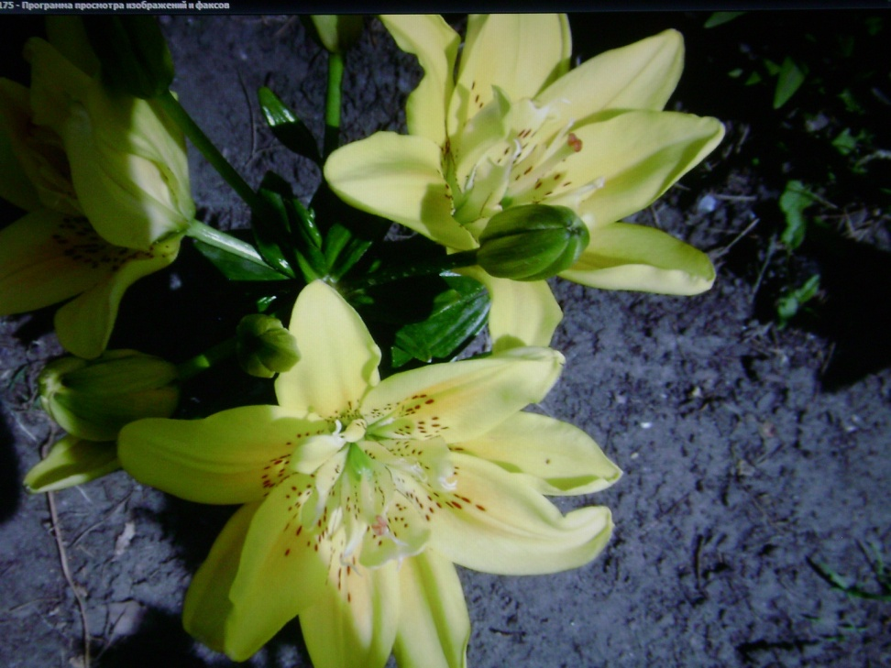
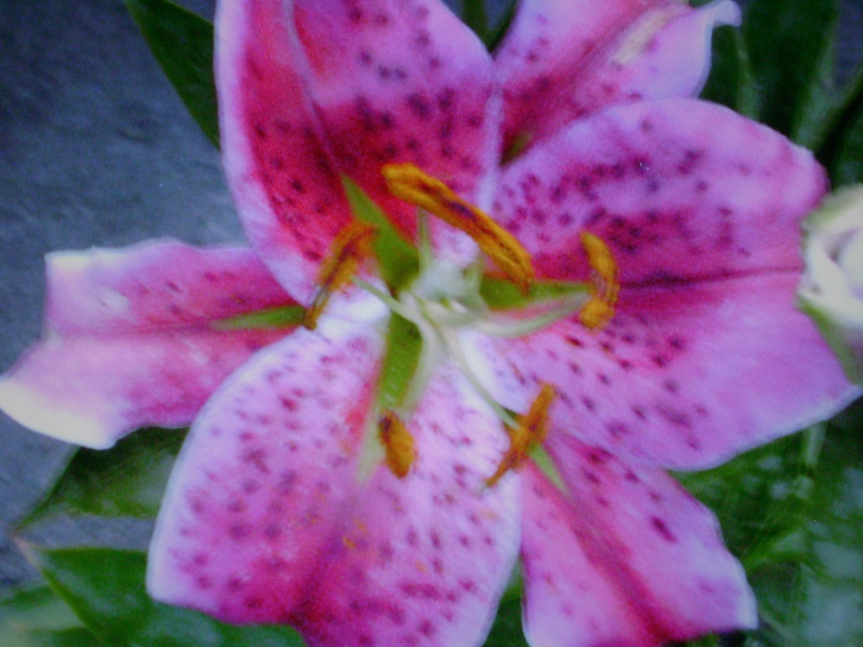
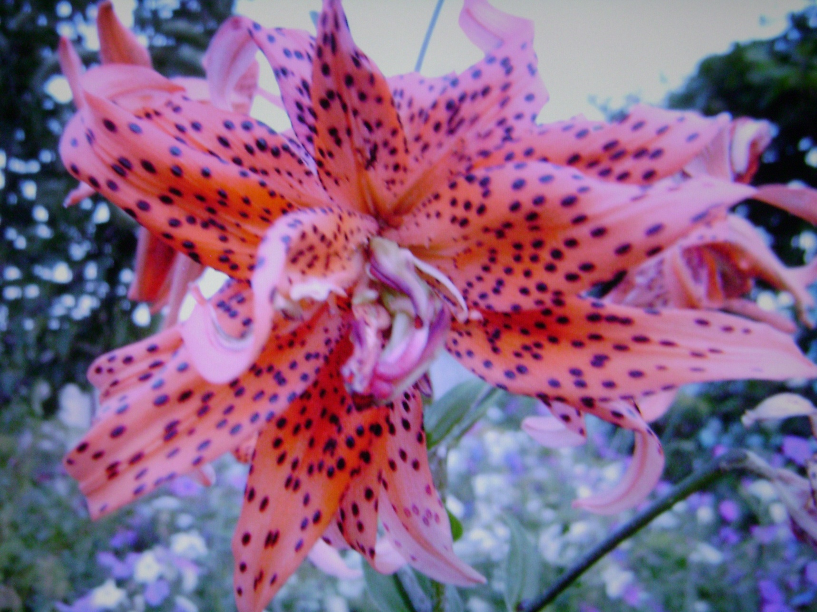
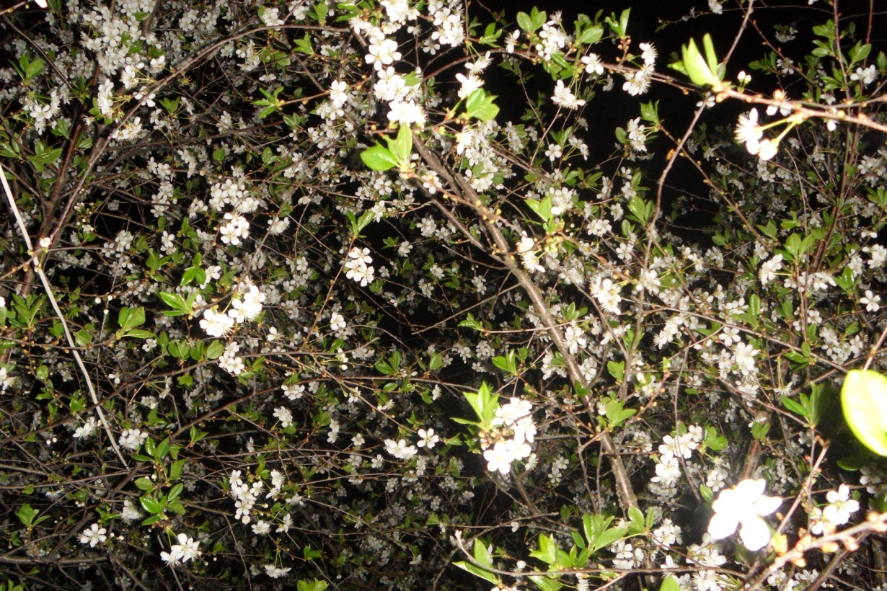
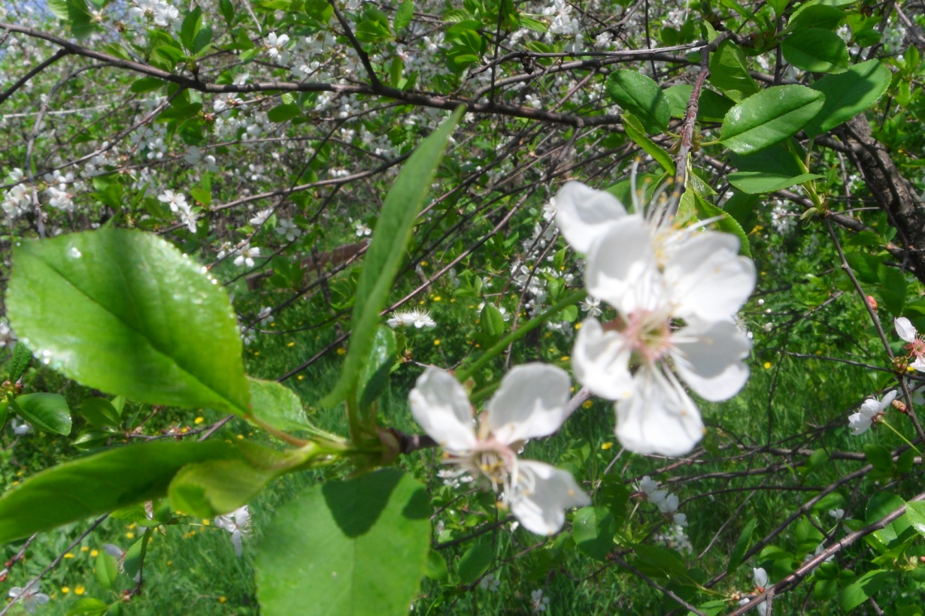
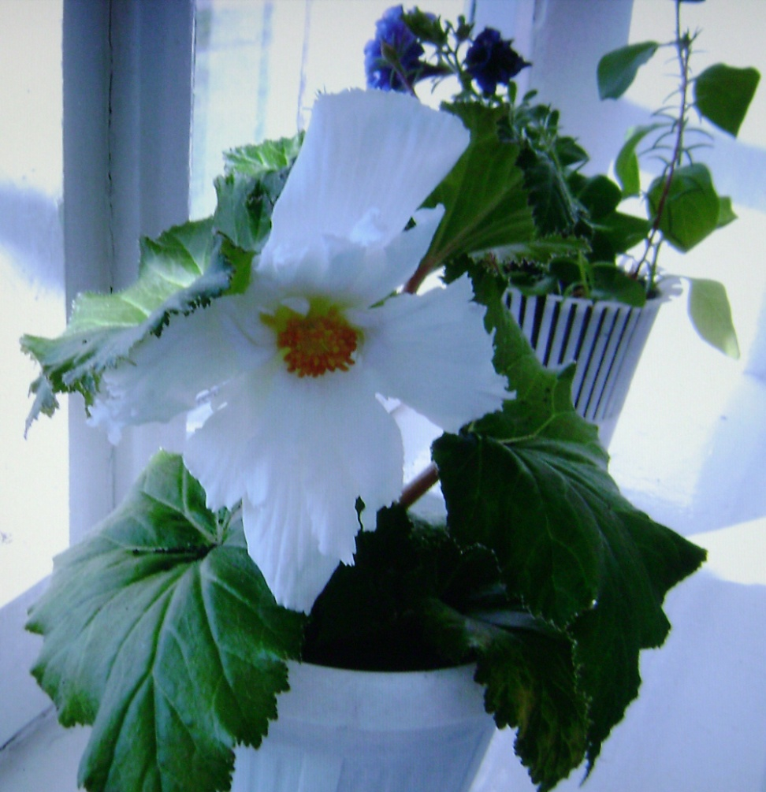
Для вас, коллеги !

